Slide 1
SO SÁNH HÀM MATCHES() VÀ FIND()
NGUYỄN VĂN NHỰT

Slide 2
Matches() | Find()
Matches() method sẽ trả về giá trị true nếu như chuỗi đưa vào hoàn toàn chính xác. Thêm ^ vào đầu và $ cuối của pattern | Find() method sẽ trả về true nếu như tìm thấy chuỗi con trong chuỗi cha chính xác chứ không cần hoàn toàn chính xác

Slide 3
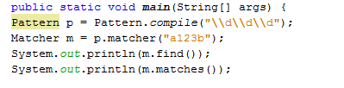
Ví dụ:
Output : phương thức find() sẽ trả về true
Output : phương thức Maches() sẽ trả về False

Slide 4
Hàm find() sẽ tìm thấy tìm thấy chuỗi con cái mà chính xác tiếp theo trong một chuỗi cha, chính vì vậy mà kết quả của find trả về sẽ không cùng một thời điểm, nhiều thời điểm khác nhau. Ngoài ra hàm find còn sử dụng hàm start() để trả về vị trí mà được cho là tìm thấy chính xác.
Cẩn thận khi sử dụng hàm find() tại nhiều thời điểm nếu một đối tượng không được reset lại.
Còn Hàm Matches() duyệt một lần nếu đúng thì trả về true nếu không đúng thì trả về false.

Slide 5
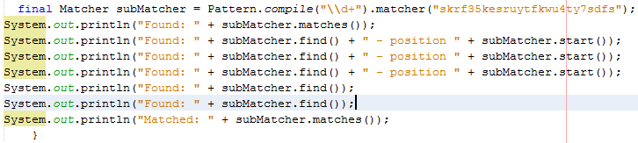
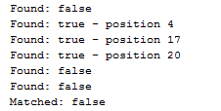
Ví dụ:
Kết quả:

Slide 6
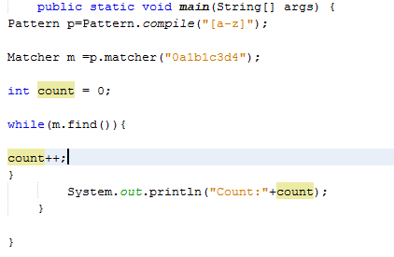

maches() không có buffer. Còn find() thì có buffer.
Find() sẽ tìm kiếm tại cuối chuỗi đầu tiên, kết quả là chỉ số và trả về giá trị boolean và chỉ số tương ứng. Chính vì vậy mà find() được sử dụng trong cấu trúc lặp còn matches() thì không
Ví dụ:
Kết quả sẽ đếm số lần match trong chuỗi khi sử dụng find()

Slide 7
Matches() nó quan tâm đầy đủ điều kiện của một pattern còn find() thì không. Ví dụ như {n,m} chiều dài tối thiểu và chiều dài tối đa. Matches() sẽ tuân thủ làm điều này và thực thi còn find chỉ quan tâm đến chiều dài tối thiểu mà không cần quan tâm đến chiều dài tối đa.

Slide 8
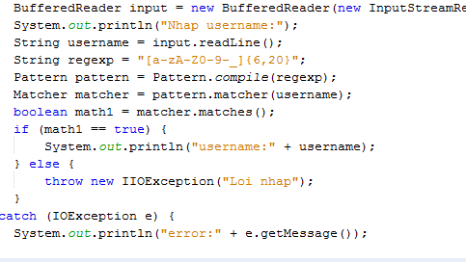
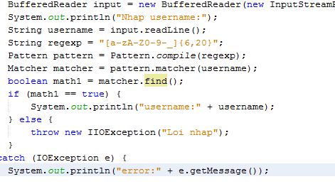


Ví dụ matches()
Ví dụ find()
Nhìn vào kết quả ta thấy được matches() tuân thủ chiều dài tối đa còn find() thì không.

Slide 9
Tài liệu tham khảo
https://recalll.co/app/?q=Difference%20between%20matches()%20and%20find()%20in%20Java%20Regex
https://en.wikipedia.org/wiki/Regular_expression

